Slide 1
«Нестандартное физкультурное оборудование»

Slide 2
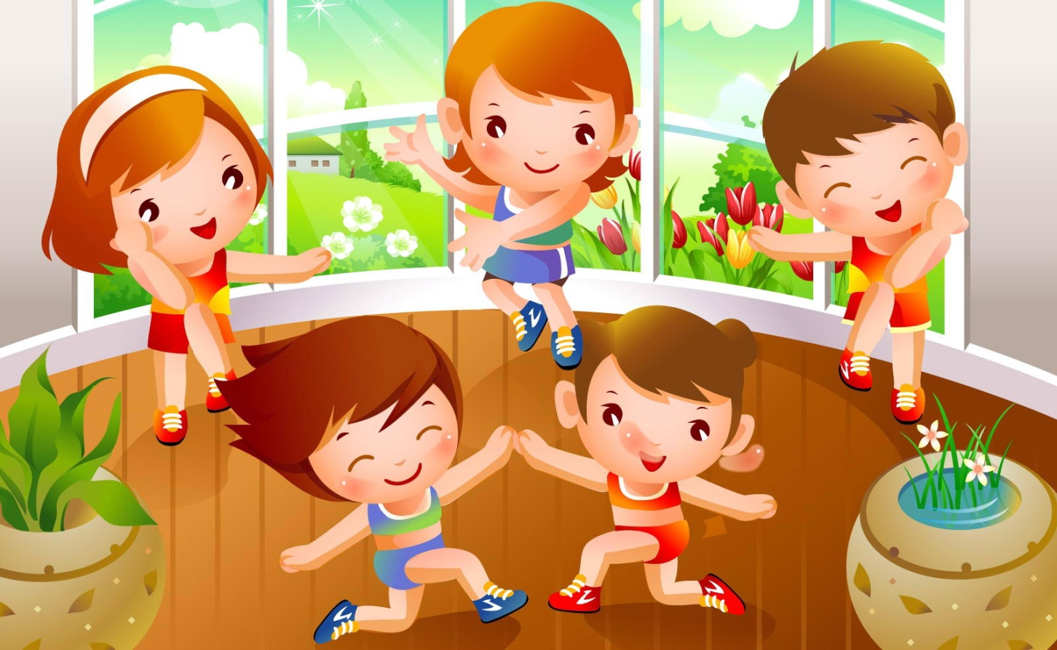
«Здоровье наших детей во многом зависит от постановки физической культуры в детском саду и семье…» Н. М. Амосов.

Slide 3
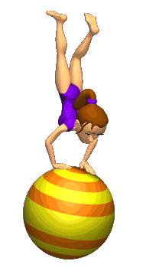
Важным направлением в формировании у детей основ здорового образа жизни является правильно организованная предметно- пространственная среда, прежде всего это двигательная предметно- пространственная среда. Она должна носить развивающий характер, быть разнообразной, динамичной, трансформируемой. Для этого в нашей группе мы используем нестандартное оборудование, изготовленное своими руками, ведь новое спортивное оборудование – это всегда дополнительный стимул активации физкультурной, оздоровительной работы.

Slide 4
Цель: расширять предметно-развивающую среду, путём создания нового нестандартного оборудования, из бросового материала своими руками, помогающему полноценному развитию детей дошкольного возраста
Задачи: Мотивировать детей на двигательную активность через использование нетрадиционного оборудования в самостоятельных видах деятельности Развивать выразительность и красоту движений Развивать творчество, фантазию, при использовании данного оборудования Обобщать и распространять опыт работы по созданию и использованию нестандартного оборудования для двигательной среды

Slide 5
Требования к нестандартному оборудованию
Нестандартное оборудование должно быть :
Безопасным,
Максимально эффективным,
Удобным к применению,
Компактным,
Простым в изготовлении, Эстетическим.

Slide 6
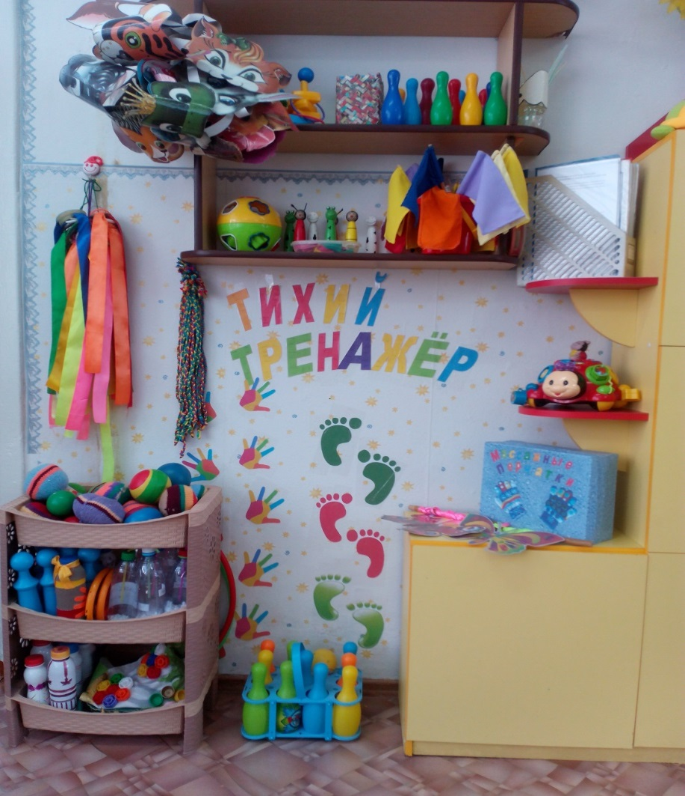
Уголок группы

Slide 7
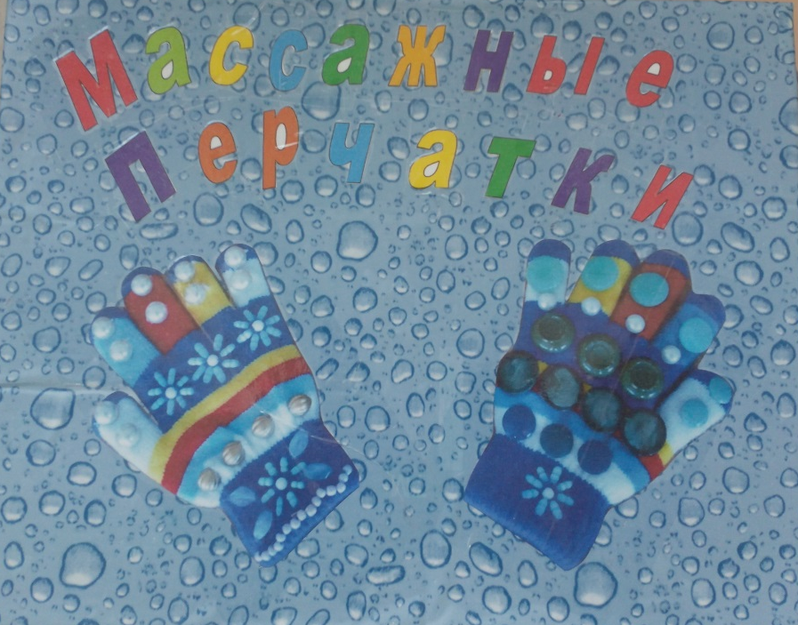
«Массажные перчатки»
физкультурно – оздоровительном центре у нас появилась новинка – «Массажные перчатки»! Это нестандартное оборудование, сделанное своими руками радует меня и моих детей.

Slide 8
«Массажные перчатки» помогают оказывать позитивное влияние на рост и развитие детского организма, снимают усталость, улучшают циркуляцию крови, успокаивают нервную систему дошкольников. Они очень понравились детям! С удовольствием и желанием дети играют и делают массаж себе и друг другу! Массаж проводится для повышения общего тонуса организма, для укрепления иммунитета и улучшения эмоционального состояния ребёнка.

Slide 9
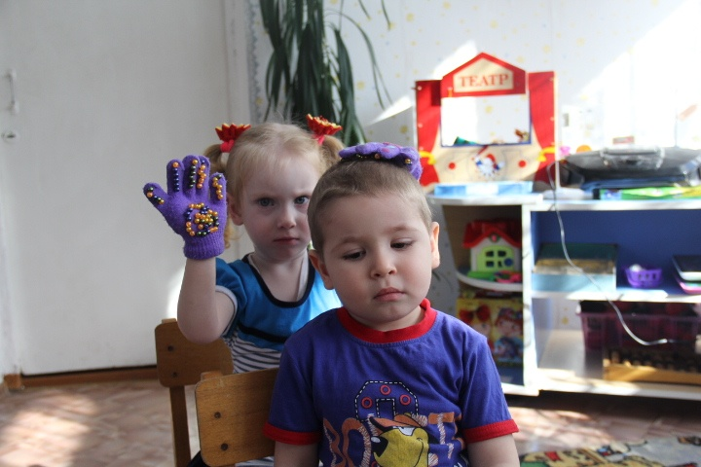
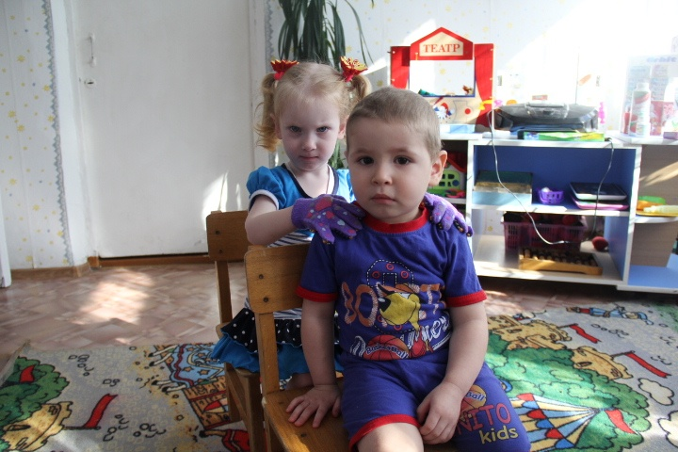

Slide 10
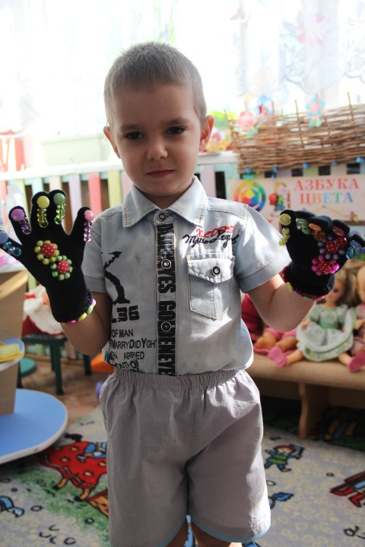

Slide 11
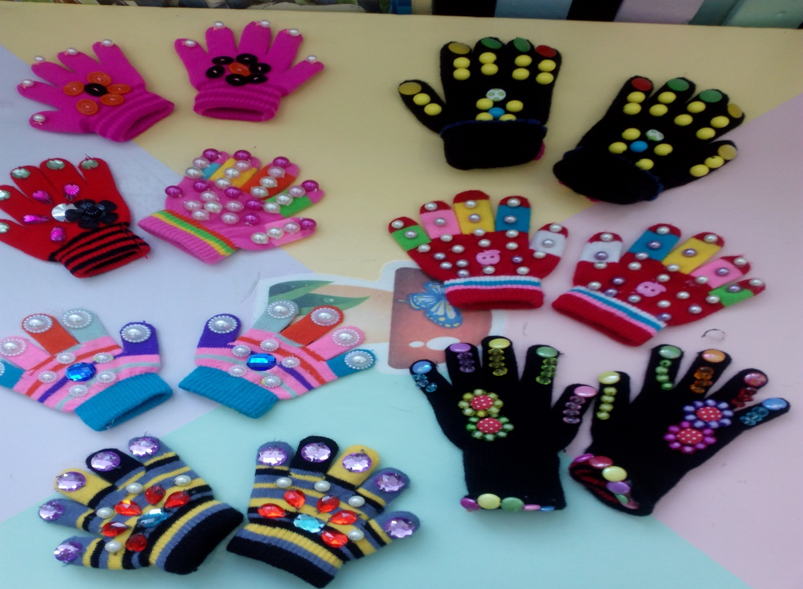
Для изготовления «Массажных перчаток» понадобились перчатки, бусы или пуговицы.

Slide 12
А так же в нашей группе есть другие нестандартные физкультурные оборудования:

Slide 13
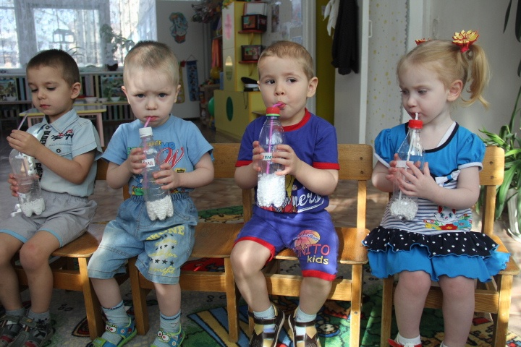
«ФЕЙЕРВЕРК В БУТЫЛКЕ»
Материал: Пластиковая бутылка, наполненная конфетти, фольгой, кусочками пенопласта и т.д., в которой проделываются дырки. Трубочка для коктейля.
Цель: Учить правильному дыханию (вдох через нос, выдох через рот).
Использование: Ребенок дует в трубочку, вставленную в крышку. Дыхательные упражнения, в игровой деятельности.

Slide 14
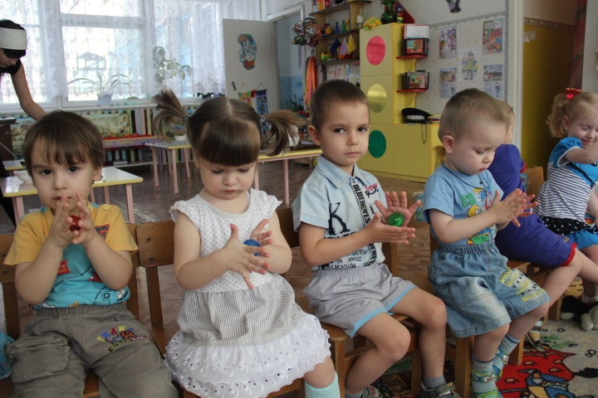
Массажный шарик су-джок с пружинными кольцами
Развитие мелкой моторики очень важно для полноценного развития мозга. Благодаря действиям и играм на развитие мелкой моторики ребёнок развивает координацию движений, учится управлять своим телом, концентрировать внимание на предметах. Никто не даст 100% гарантии, что только благодаря постоянной стимуляции пальчиков ребёнок рано заговорит или вырастет вундеркиндом. Но развитие моторики рук – это одно из простых и эффективных развивающих занятий. Особенно это важно для детей с задержкой речевого развития.

Slide 15
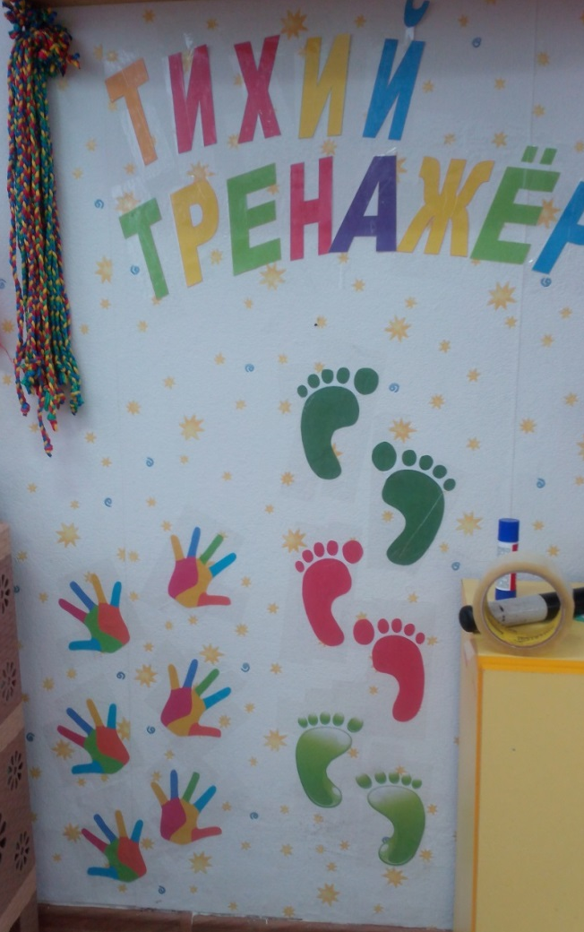
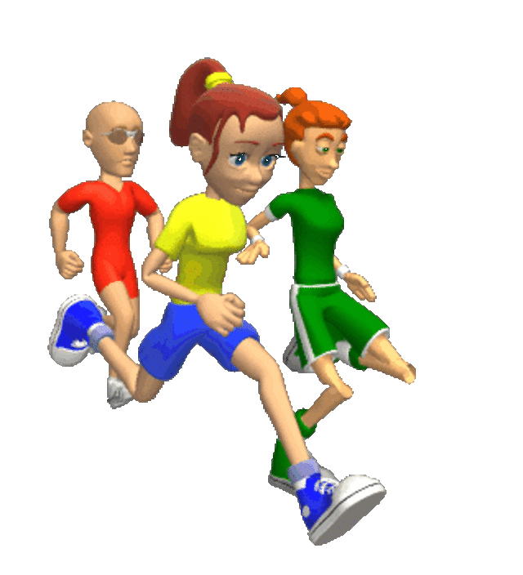
«Тихий тренажер»
Материал: «Тихий тренажер» — на стене из самоклеящейся пленки, наклеены силуэты детских ладошек и ног в разных вариациях:
Развитие: развитие координаций движений, пространственного восприятия, понимание пространственных отношений (право – лево). Тренировка мышц плечевого пояса, спины, рук и ног, релаксация.

Slide 16
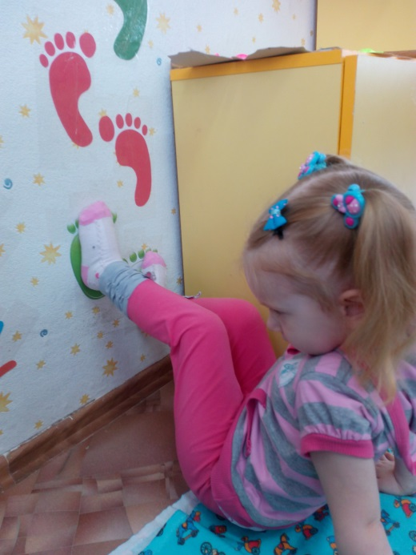
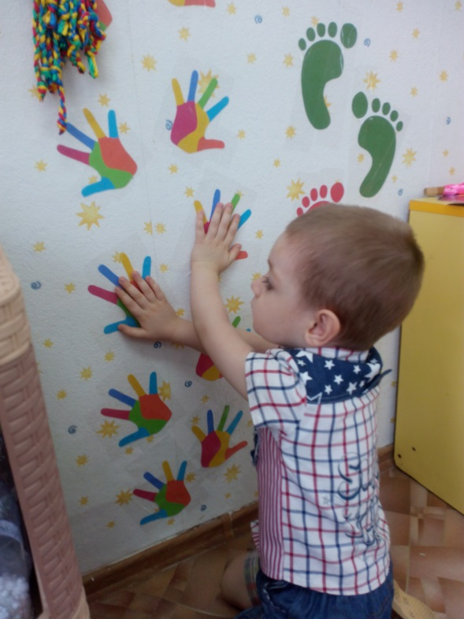
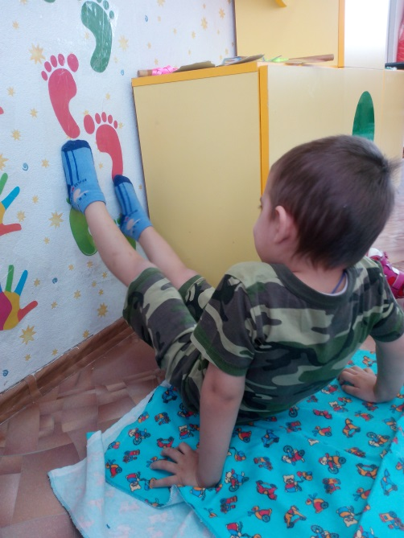

Slide 17
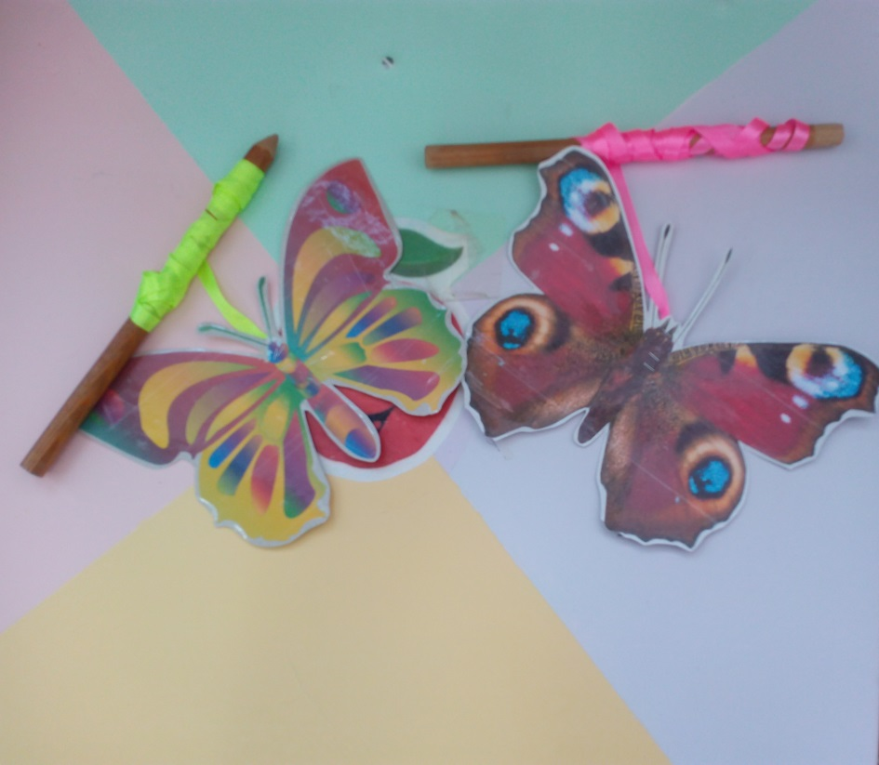
«Игра — моталочка»
«Игра — моталочка» эта полезныя соревновательныя игра для детей дошкольного возраста. Они используются для эффективной тренировки мелкой моторики пальцев рук. В процессе игры совершенствуется ловкость, координация и быстрота движений. Игры ­ моталочки используются как в соревнованиях, так и в индивидуальной работе и в свободной игровой деятельности детей. Предлагаю к вашему вниманию игра ­ моталочка сделанная своими руками. "Чья бабочка быстрее.

Slide 18
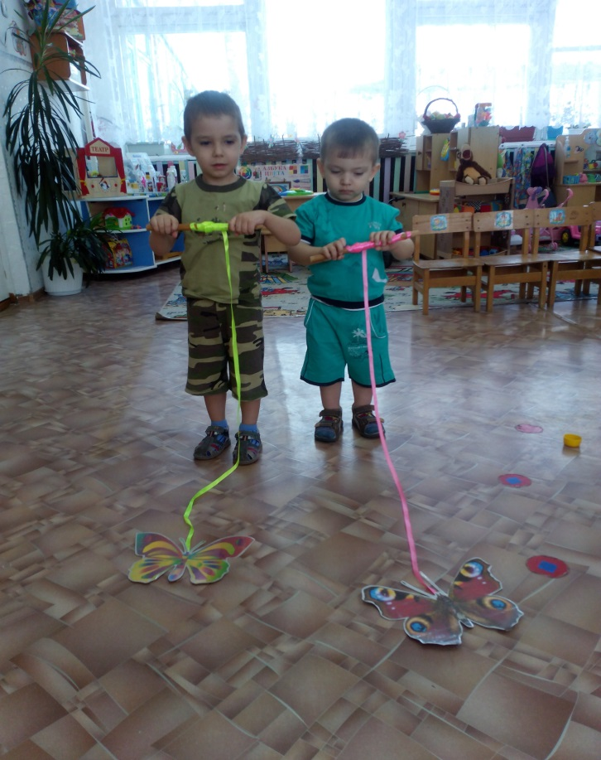
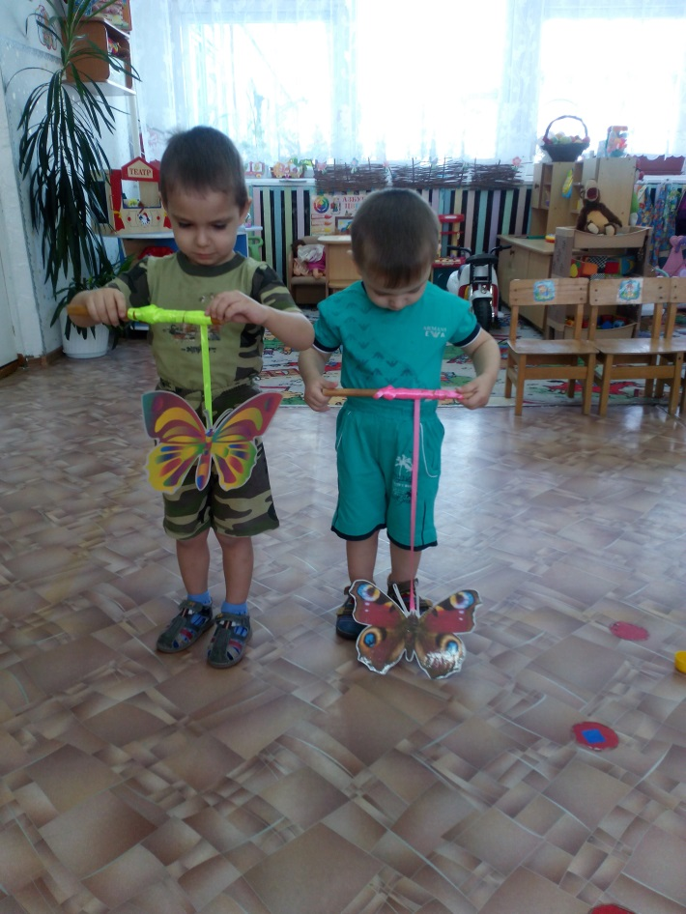
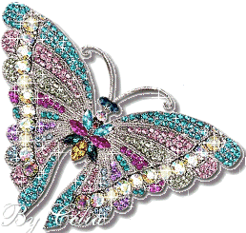

Slide 19
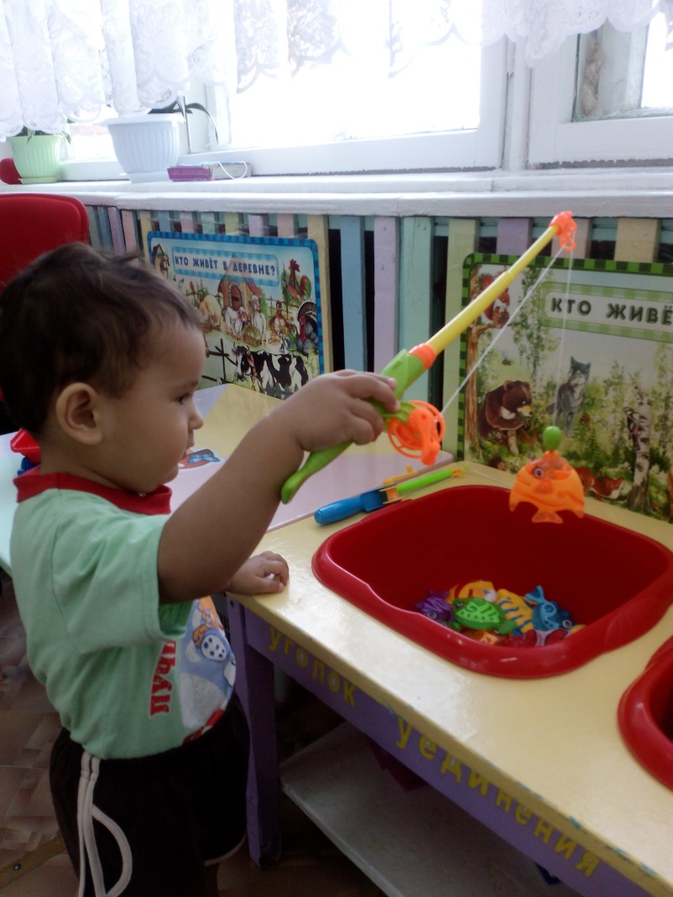
Игра «Ловкий рыбак»
Цель: развитие координаций движений, ловкости, способствует выработки терпения, целеустремлённости, вызывает положительные эмоции. Служит хорошим тренажёром для зрения. Используются разные исходные положения: стоя, стоя на одной ноге, стоя на коленях. Правила игры: нельзя наступать ногами на водоём.

Slide 20
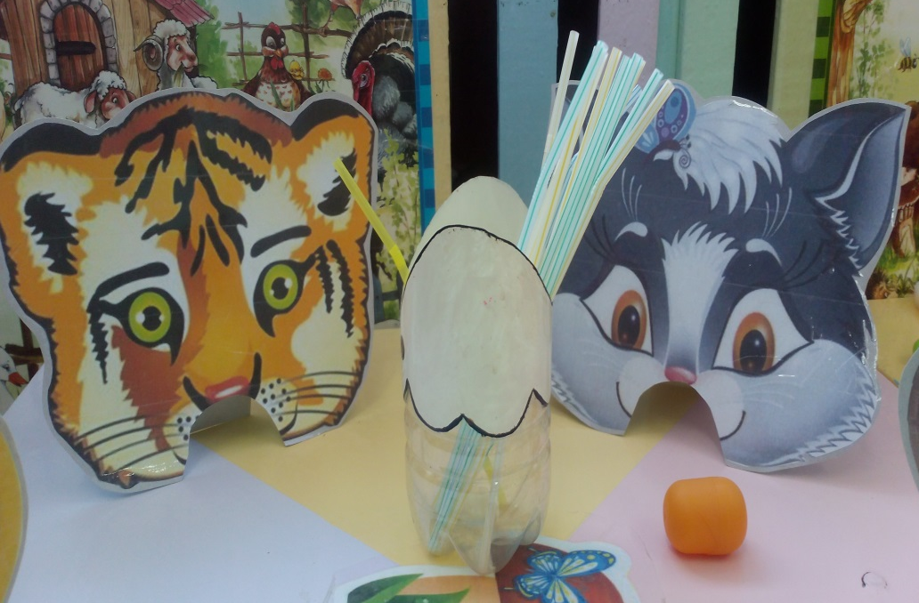
Игра «Накорми зверя»
Цель: нужно задуть футляр от киндер-сюрприза в отверстие. Дети не только тренируются в меткости, но и развивают глазомер.

Slide 21
Перспективы
Продолжать работу по формированию двигательной активности детей с использованием нестандартного оборудования; Продолжать оснащать физкультурный уголок оборудованием в соответствии с возрастом детей.

